Slide 1

Episodio 1
Conociendo el mapa

Slide 2





La Biblia fue escrita por 40 autores
durante un período de 1600 años.
La palabra "Biblia" significa "colección de libros", pero antes era más conocida como "Las Sagradas Escrituras".
Tiene 66 libros, de los cuales:
27 están en el Nuevo Testamento
39 están en el Antiguo Testamento

Slide 3
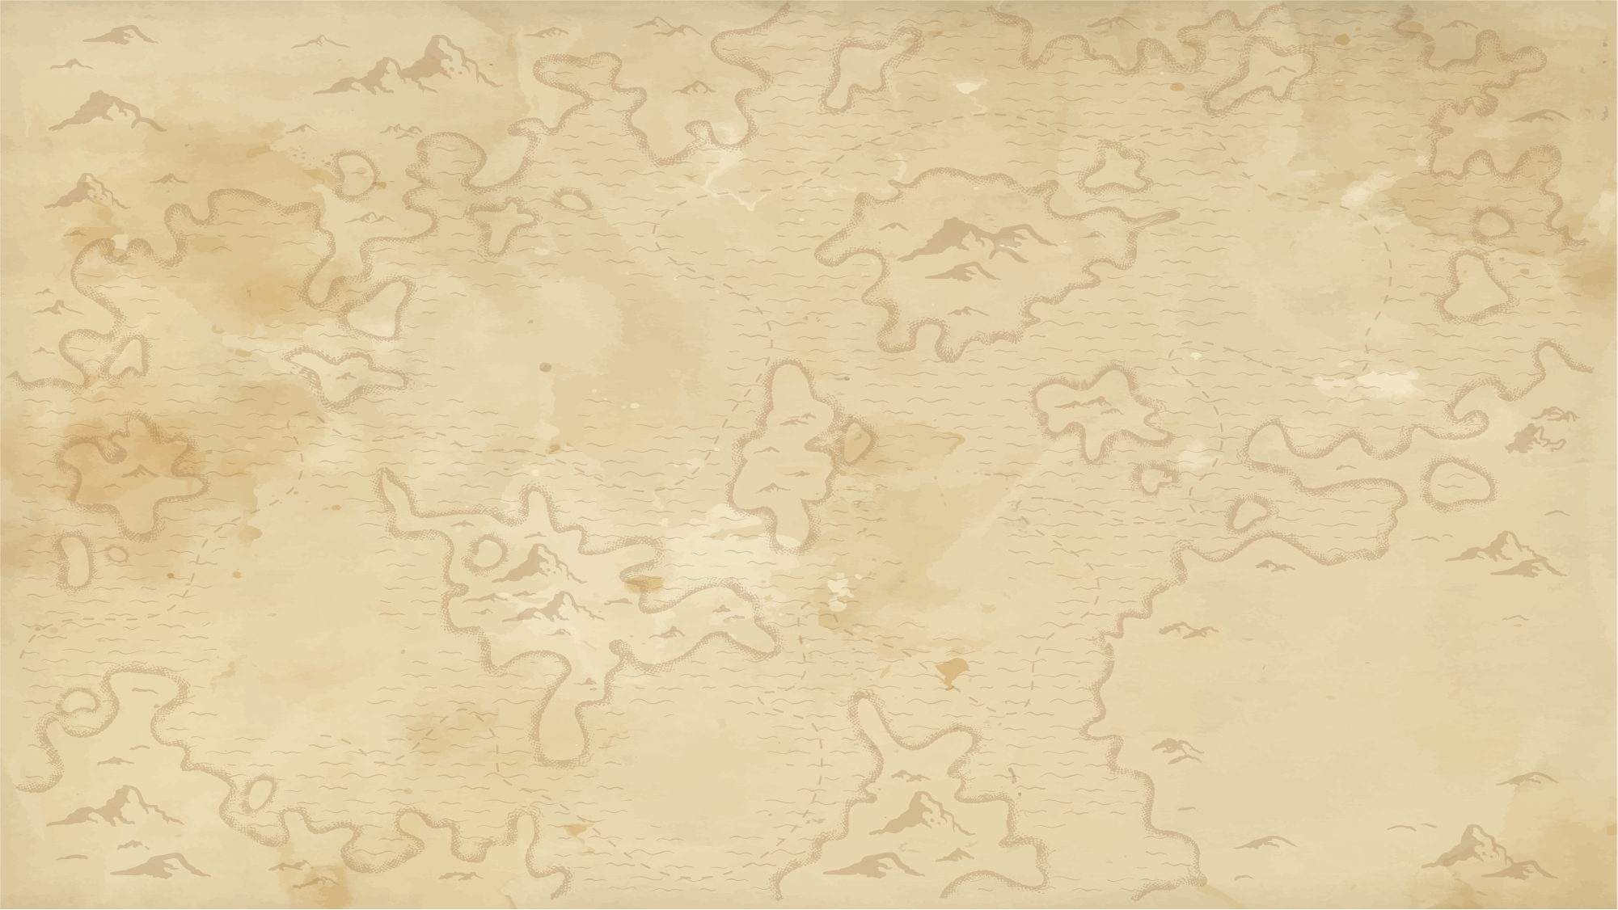




¿De qué nos sirve?
Toda la Biblia fue inspirada por Dios, no solo el Nuevo Testamento o el Antiguo Testamento, sino toda la Biblia, siendo así útil para nuestro crecimiento espiritual, aprendizaje y guía. ¿Puedes creer que hay gente que no piensa así?
"Toda la Escritura es inspirada por Dios y útil para enseñar, reprender, corregir e instruir en justicia". 2 Timoteo 3:16
La Biblia fue escrita por hombres elegidos por Dios, pero todos guiados por el Espíritu Santo. Es decir, no dijeron lo que querían, sino lo que el Espíritu de Dios les mandó a escribir.
¿Cómo y quién lo escribió?
”Porque nunca la profecía fue traída por voluntad humana, sino que los santos hombres de Dios hablaron siendo inspirados por el Espíritu Santo". 2 Pedro 1:21
3

Slide 4
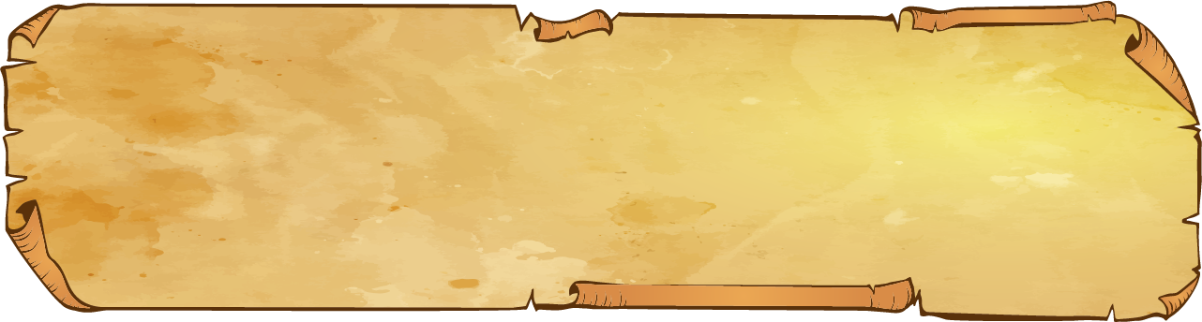




Curiosidad
El Espíritu Santo no dictaba las palabras en sus cabezas, sino que inspiraba su pensamiento para que cada uno, con sus características, pudiera transmitir el mensaje de Dios.
¿Cuánto tiempo durará
la biblia?
¡La palabra de Dios todavía
es nuestra guía hoy!
"La hierba se seca y se marchita la flor, pero la palabra de nuestro Dios permanece para siempre".
¿cuÁl es el mayor tesoro que
encontramos en la biblia?
Las Escrituras sirven como un mapa, ya que nos muestran el camino a la salvación. También nos muestran que Jesús es nuestro Salvador, el Mesías.
"Ustedes estudian con diligencia las Escrituras porque piensan que en ellas hallan la vida eterna. ¡Y son ellas las que dan testimonio en mi favor!". Juan 5:39

Slide 5





Estas son las palabras de Jesús. Si Él creía que la Biblia es la verdad, ¿no sería verdad también para nosotros hoy?
¿Cómo CONSIDERABA Jesús la Biblia?
“Santifícalos en la verdad; tu palabra es la verdad ". Juan 17:17
¿Qué parte de la Biblia no fue escrita por el hombre?
Los Diez Mandamientos fueron escritos por el dedo de Dios. Ciertamente los mandamientos son un texto muy importante.
“Y cuando terminó de hablarle en el monte Sinaí, le dio a Moisés las dos tablas del Testimonio, tablas de piedra escritas por el dedo de Dios”. Éxodo 31:18

Slide 6



El consejo es el siguiente: un poco aquí y un poco allá. Es decir, cuando vamos a estudiar la Biblia, no podemos tomar un solo texto y pensar que esa es la verdad. Para entender acerca de la fe, por ejemplo, necesitamos estudiar un poco aquí y un poco allá, estudiar varios textos, como lo estamos haciendo hoy usando la Biblia. Porque uno escribió un poco sobre este tema y otro lo completó, haciéndolo aún más comprensible y completo. Ante textos difíciles, debemos buscar otros textos que hablen del mismo tema, porque textos más fáciles ayudarán a explicar los textos más complicados.
¿Cuál es la forma correcta de estudiar la Biblia?
“Porque mandamiento tras mandamiento, mandato sobre mandato, renglón tras renglón, línea sobre línea, un poquito allí, otro poquito allá". Isaías 28:10

Slide 7
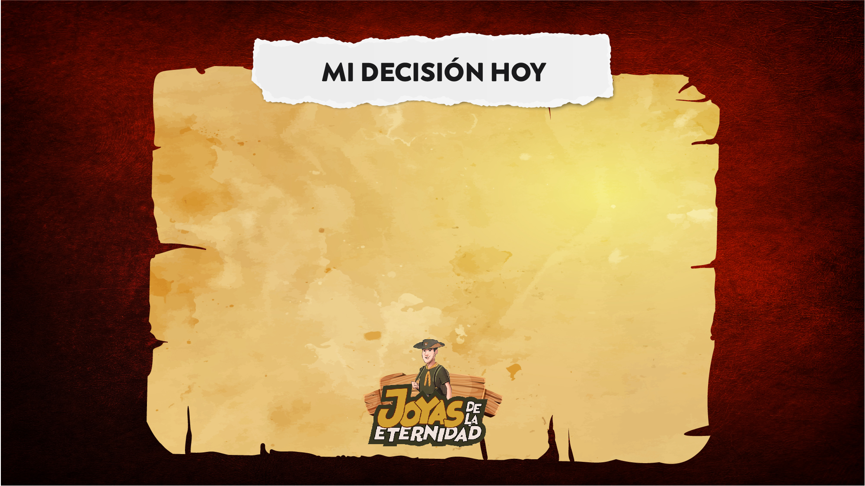
Creo que la Biblia es inspirada por Dios, la aceptaré como la regla de fe de mi vida y me tomaré un tiempo todos los días para leerla.
Creo que la Biblia está inspirada por Dios, la aceptaré como la regla de fe en mi vida y tomaré un tiempo todos los días para leer Su mensaje.

